Slide 1
LHAASO实验的物理预期
张 毅
感谢郭义庆、马玲玲、姚志国 、陈松战、查敏、张寿山，贾焕玉等老师提供的材料！
参照了科学白皮书，合作组同事发表的文章，合作组会议报告；
目前只是个粗步的整理，需要进一步的工作。
LHAASO 2018峨眉山合作组会议
2018-3-22 西南交大
Notes:
整理了到会前LHAASO相关的物理，LHAASO在这些物理目标上的能力，大部分给出了相应的预期。
感谢好几位同事提供的材料。
参照了科学白皮书，合作组同事发表的文章，合作组会议报告；
科学白皮书，合作组同事发表的文章，合作组会议报告；
如果有不准确，片面的地方，也请诸位同事提意见，我也更新改进。

Slide 2
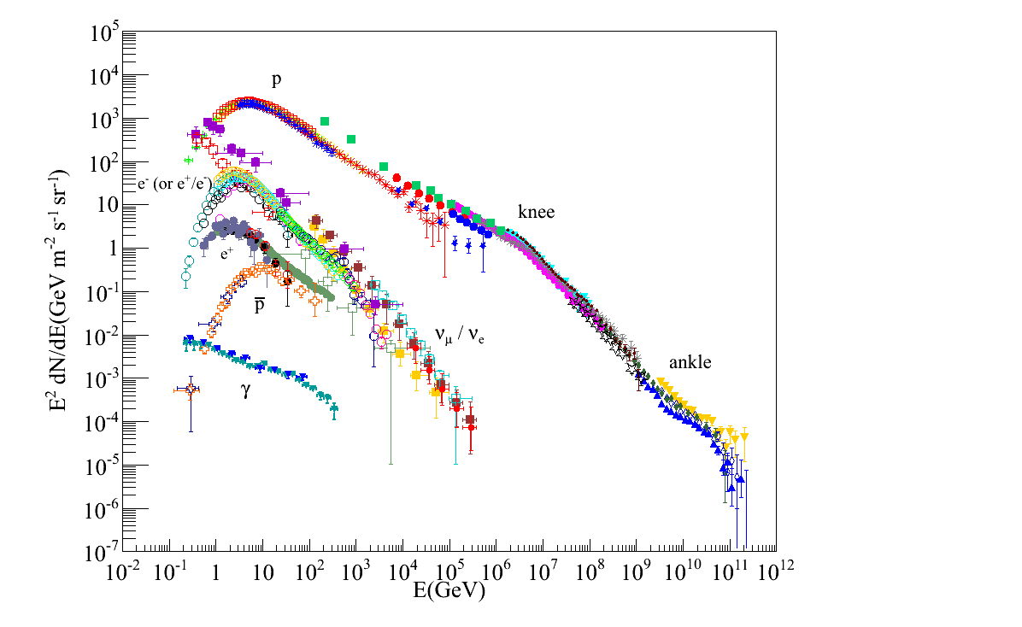

研究内容：宇宙线起源、γ天文与新物理
宇宙线中核子占99%，电子1%，少量γ、ν、
流强
空间实验
$$E^{2}\frac{dN}{dE}$$
基本上呈幂率谱：
  ~4PeV变陡 --“膝”；
  ~4EeV变缓 --“踝”；
高海拔地面实验
膝
(PeV~光年)
膝以下起源于银河系，如超新星遗迹，中子星等
踝以上起源于河外，如活动星系核，即超大质量黑洞
10²⁰eV
踝
(EeV~千光年)
诞生γ、ν和极高能宇宙线天文
LHC
新物理研究：如暗物质粒子湮灭成伽马或正反电子等
能量
Notes:
我们宇宙线领域的研究内容和目标基本包括在宇宙线起源、γ天文与新物理 可以通过宇宙线能谱得到说明：
宇宙线中核子占99%，电子1%，还有少量的伽马，中微子和反物质。
图中的横轴是宇宙线能量，纵轴是能量平方乘以微分能谱。从10**9eV到10**20eV，宇宙线能谱基本上呈幂率谱。
能谱测量也是研究新物理的重要手段，比如暗物质粒子湮灭成伽马或正反电子会造成能谱出现超出的结构。

Slide 3
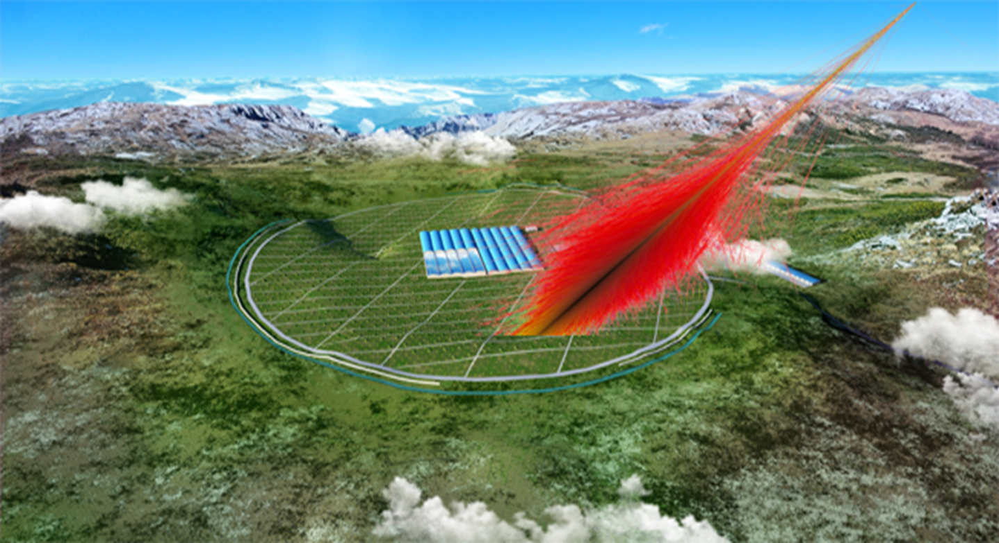
十二五国家重大科技基础设施:
高海拔宇宙线观测站LHAASO
2015年12月正式立项
2017年5月开工建设
2018年3月首批33个ED运行
2020年底完成全阵列建设
Notes:
中国科学家提出了高海拔宇宙线观测站LHAASO计划，2015年12月正式立项，2017年5月开工建设，2018年3月首批33个ED运行，预计2020年底完成全阵列建设。

Slide 4
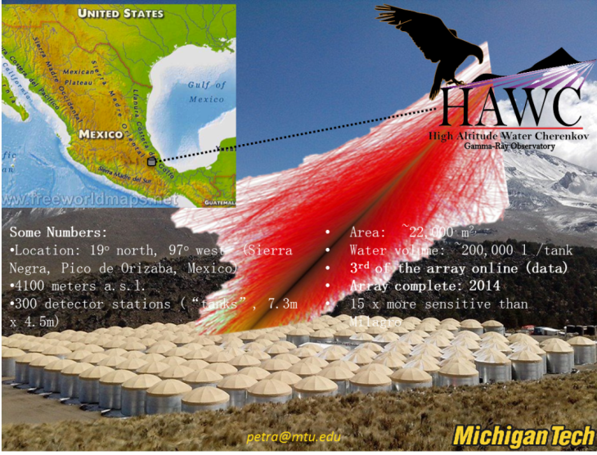
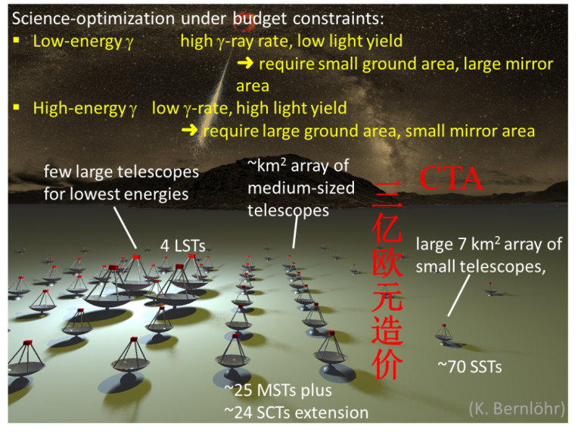
主要的竞争：HAWC和CTA
HAWC：为LHAASO中心水切伦科夫
阵列的四分之一。
已观测到40个源，发现了10多个新源。
角度分辨好
但视场小，夜晚观测
已获批准，已开始建造。
Notes:
国际上，美国-墨西哥合作的HAWC实验建于4100米海拔，不久前完成。大小是LHAASOWCDA的四分之一，已观测到40个源，发现了10多个新源。
造价3亿欧元的CTA实验已获批准，已开始建造。

Slide 5
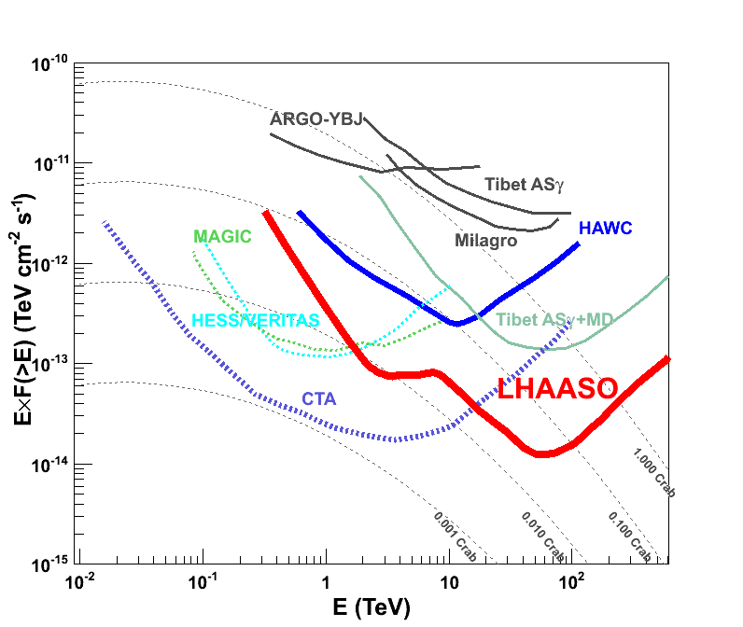
LHAASO伽马天文的优势
面积大、探测器种类多，全面领先HAWC！
具大视场、全天候优势，时变源、弥散源及巡天，比CTA有更高灵敏度！
将与天文界合作，开展多波段观测，充分发挥大科学装置的作用。
流强
点源灵敏度：
曲线越低越好
伽马能量
20TeV能区国际上最灵敏的伽马望远镜
Notes:
从这张灵敏度曲线上可以看出，LHAASO是20TeV能区国际上最灵敏的全天候伽马望远镜。

Slide 6
LHAASO宇宙线测量的优势
单个实验覆盖空间和地面实验的能区（6个数量级）！
LHAASO优势：
大面积；
最大缪子阵列
探测器种类多；
海拔高；
宇宙线月影定标能量；
改善的强相互作用模型；
（统计误差小）
（系统误差小）
LHAASO
LHAASO可实现能谱的精确测量
为研究加速模型及60年之久“膝”起源问题做重要贡献。
Notes:
在宇宙线测量方面，LHAASO将以单个实验覆盖空间和地面实验的能区！
LHAASO具有大面积、探测器种类多、海拔高、宇宙线月影定标能量及改善的强相互作用模型优势，可实现精确的能谱测量。为研究加速模型及60年之久“膝”起源问题做重要贡献。

Slide 7
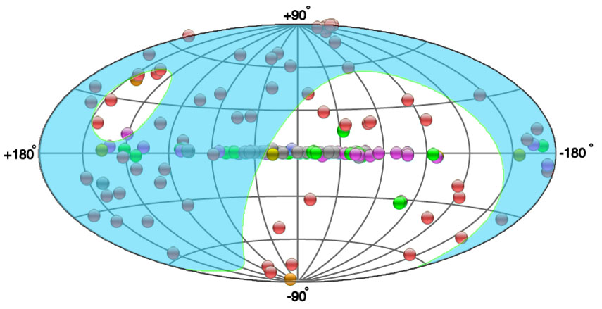
伽马天文
TeV-PeV能区巡天预期成果：
208TeV 源
119在LHAASO40°视场内
~60% Galactic
~40% extragalactic
~1/3 unidentiﬁed
active galactic nuclei
~1/3 pulsar wind nebulae (PWN)
~1/3 supernova remnants, compact binary systems and massive star clusters
LHAASO的40º视场内TeV源
Notes:
LHASO视场里已知的TeV源，

Slide 8
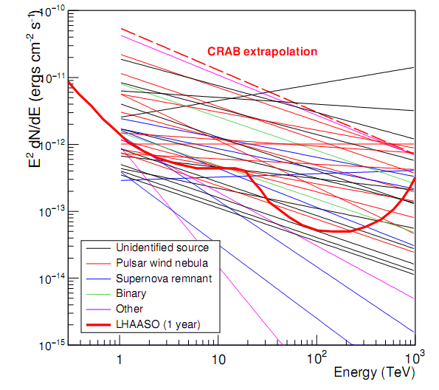
寻找银河宇宙线PeV强子源
Notes:
若能谱能按幂率延续到100TeV，它们中的大部分都在LHAASO的灵敏度之上。
这部分工作还在更新。

Slide 9
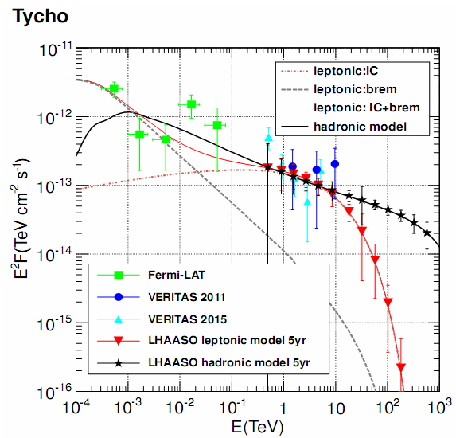
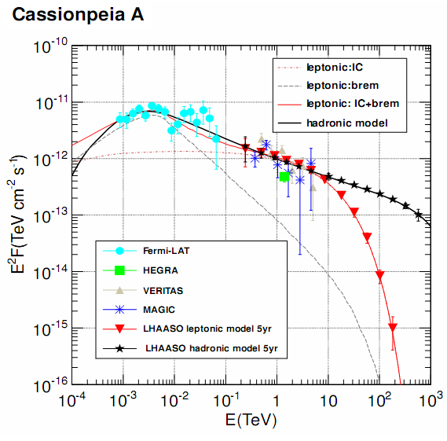

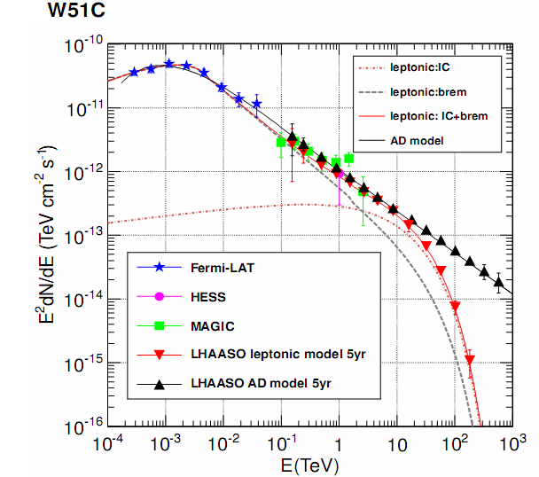
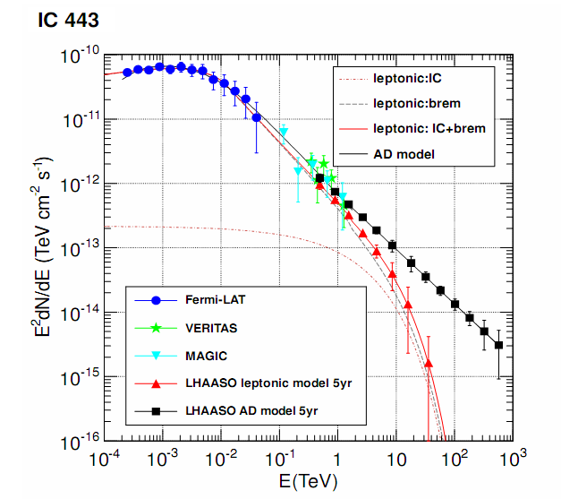

寻找银河宇宙线强子源-LHAASO对SNRs的观测预期
红色是轻子起源模型；黑色是强子起源模型

Slide 10
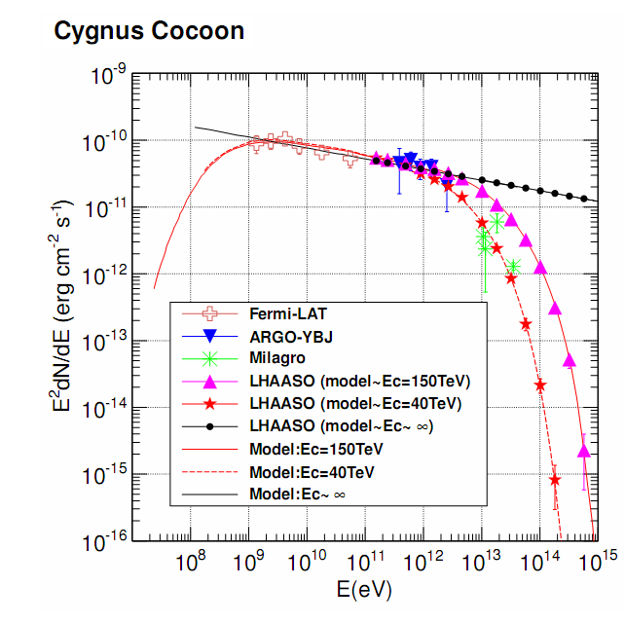
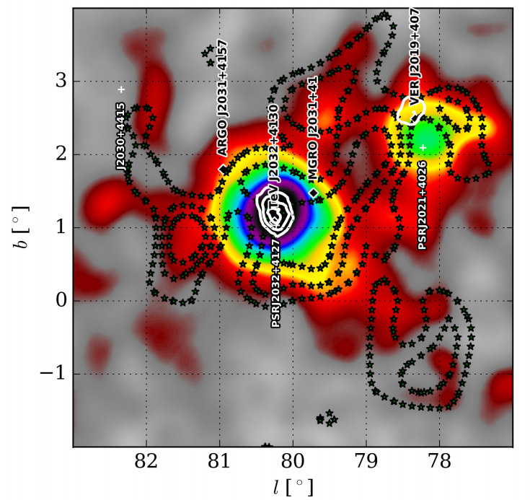
LHASSO 对Cygnus region的观测
Overlapping sources？Morphological study？Multi-wavelength？
确定加速机制

Slide 11
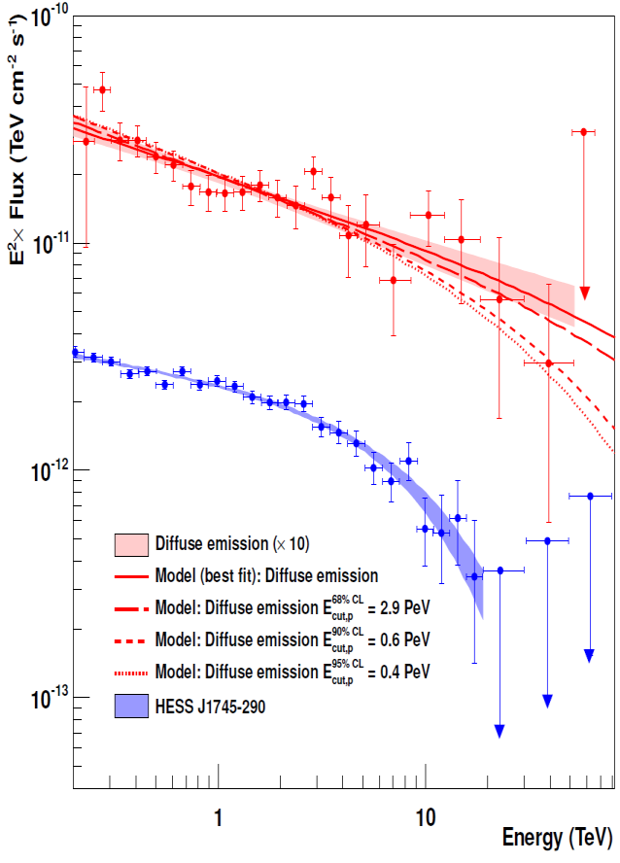
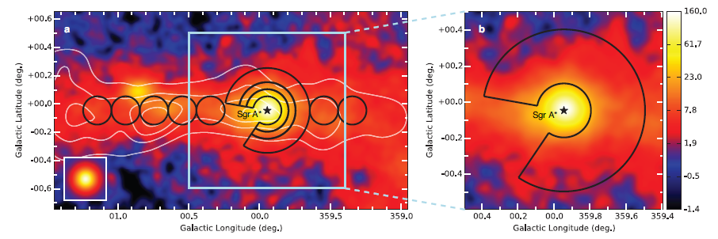
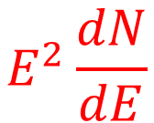
TeV源中，@银心
第一个PeV核子加速源
$$E^{2}\frac{dN}{dE}$$
Nature 531 (2016) 476，2016年3月
X10
银心：含超大质量黑洞（10⁶M_{太阳}）
功率：10³⁷⁻³⁸尔格/秒
银心在历史上可能更为活跃，如10⁶⁻⁷年间持续10³⁹尔格/秒，是有别于超新星的主要加速源，很重要
X1
100TeV
Notes:
HESS实验组报告说，他们在银河系中心发现了第一个PeV核子源。
银心含超大质量黑洞，这个源的功率。。。。。。现在不算活跃，但历史上可能很活跃，。。。。。。
HESS发现，伽马射线的强度与当地的物质密度成正比，这表明它们来自宇宙线与物质的强作用；
黑洞附近几十光年内的能谱是兰线，几十光年到几百光年的环内的能谱是这条红线，为与兰线区分开，红线被乘了10倍。
与黑洞相近区域的能谱高能成分有衰减，但较远区域的能谱直到几十TeV还不见衰减。
为理解这些现象，100TeV能区的观测非常重要。

Slide 12
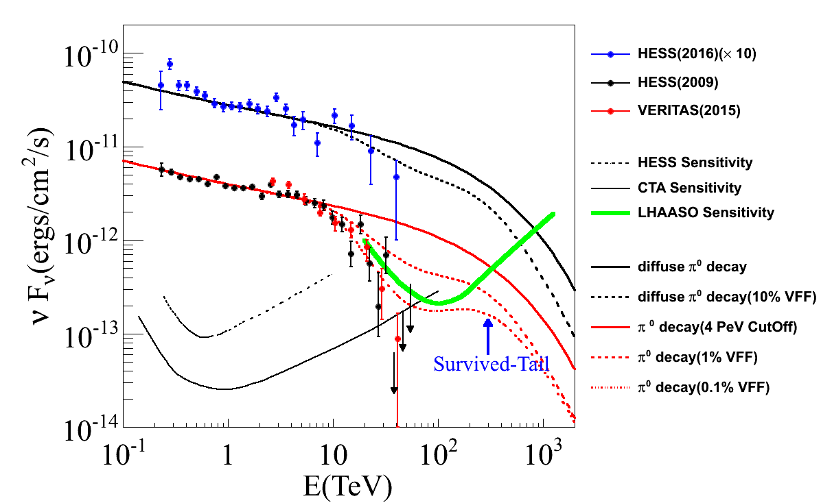

LHAASO 观测：银心PeV源
$$E^{2}\frac{dN}{dE}$$
100 TeV 能区观测对银心辐射机制，宇宙线加速极限检验。
X10
X1
郭义庆等，astro-ph/1604.08301
100TeV
Notes:
银心的天顶角比较大，达到58度，但在100TeV的能量下，即便在这样的天顶角，LHAASO也有较好的探测能力。
这是黑点是HESS观测的银心几十光年内的能谱，红先是由项目组成员所提出模型给出的能谱，可以看到，LHAASO的灵敏度曲正好可以在100TeV能区看到银心，如果模型是对的话。
蓝色的点示据银心几十到几百光年的环带上的能谱，去掉10倍的因子，与黑点相当，因而LHAASO也具有相同的探测能力。
除此而外，我们也可能看到预料之外的新现象。

Slide 13
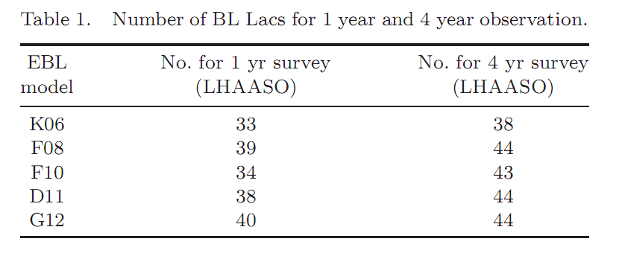
LHAASO对河外源的探测
要考虑EBL的吸收，能谱指数等
~40% extragalactic大部分是AGN
Considering the fact that more than half of the 2LAC BL Lacs do not have redshift measurements, and there are unclassiﬁed AGNs in 2LAC catalog and unassociated sources in Fermi source catalog, the total number of detectable AGNs may be signiﬁcantly increased.
Yi Zhao et al, Int. J. Mod. Phys. D 25, 1650006 (2016）

Slide 14
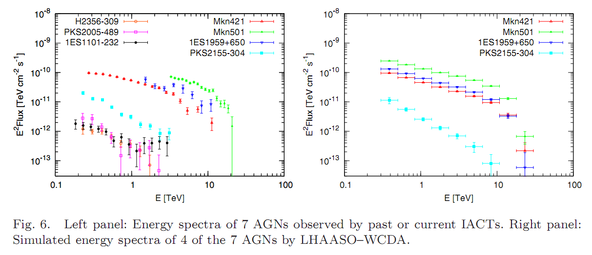
LHAASO对AGN的探测预期

Slide 15
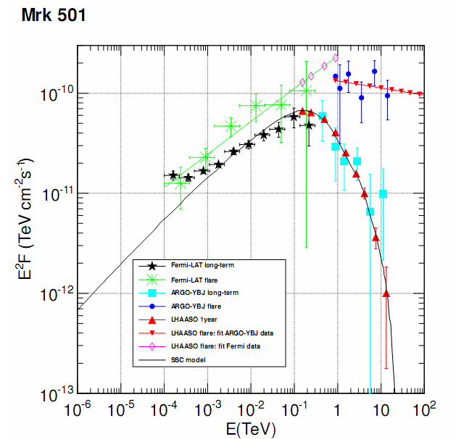
LHAASO观测AGN ﬂares
研究flare的产生机制
Alarm系统
研究星系际磁场方向
Lorentz invariance tests

Slide 16
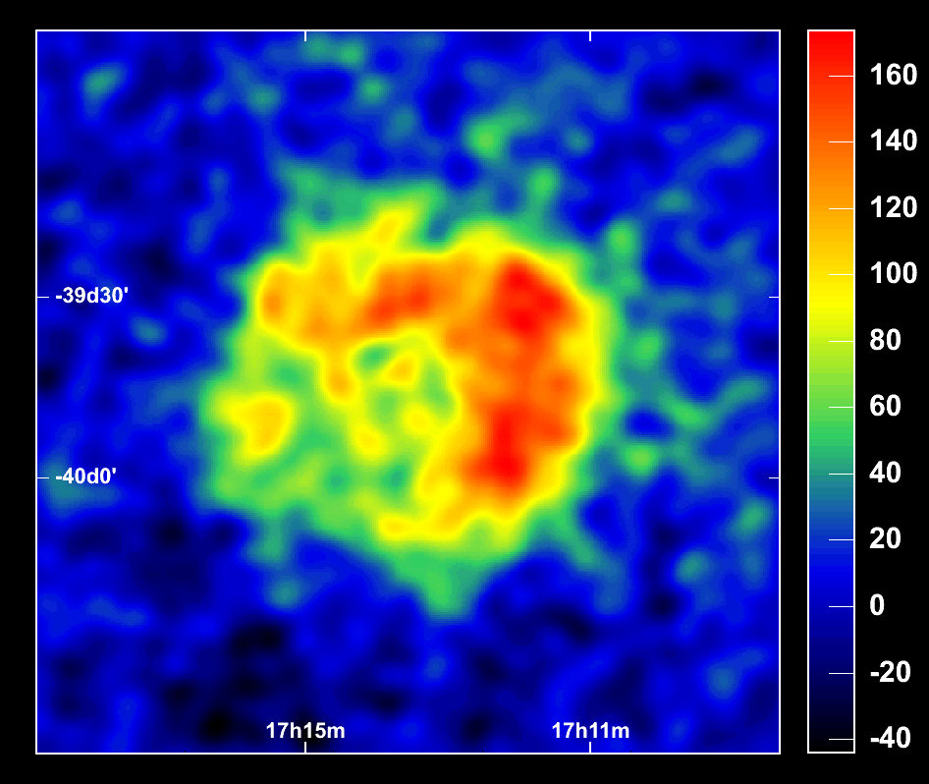
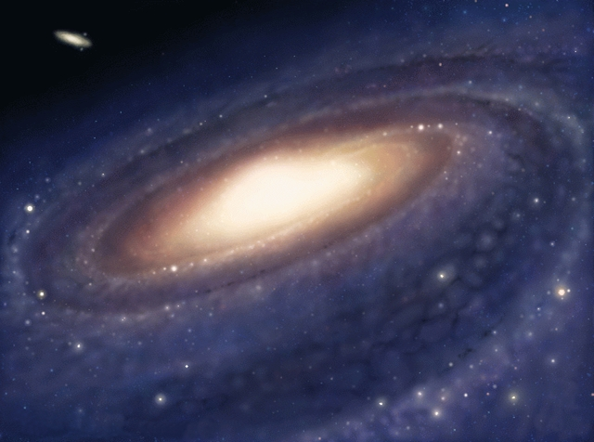
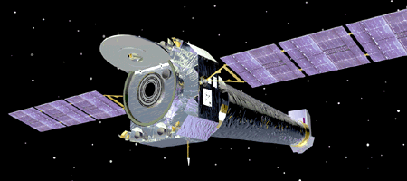
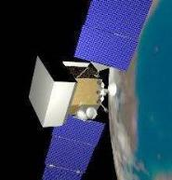
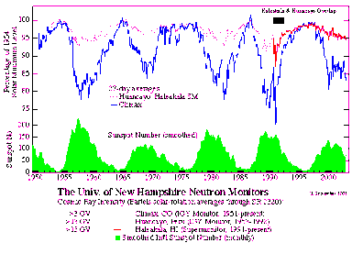
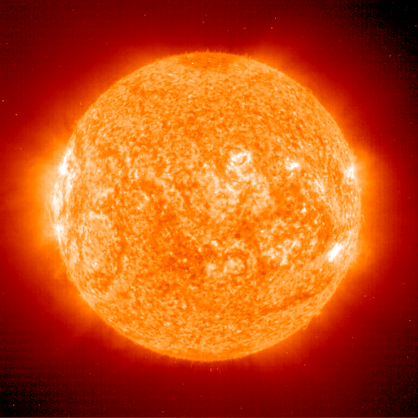
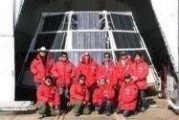
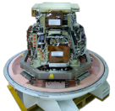


传播：银河宇宙线与气体/辐射场/磁场相互作用
SNR RX J1713-3946
星际介质
  42 sigma (2003+2004 data)
X,γ
+
同步辐射
-
e
Chandra
磁场
B
HESS Preliminary
逆康普顿
P
He
CNO
扩散
能损
再加速
对流
等.
背景光
PSF
韧致辐射
气体
π
+
0
-
e
+
-
Fermi
π
气体
Flux
_
+
-
π
P
p
LiBeB
+
He
CNO
-
e
20 GeV/n
BESS
宇宙线分布
统一理解不同实验
探索新物理
PAMELA
ACE
AMS
helio-modulation
© Strong,Moskalenko,Reimer 2009
Notes:
传播是宇宙线研究的另一个基本问题。
银河宇宙线获得加速后，在银河系进行扩散传播，直至与气体尘埃、或背景光子场发生反应，或逃逸出银河系。
反应产物表现为次级宇宙线，比如弥散的伽玛、中微子，还有带电的正电子，反质子，和次级Li，Be，B等次级核子。
通过探测弥散伽马，我们能了解原初宇宙线在银河系内的分布情况。
传播研究有助于我们统一的理解来自不同实验的观测现象。
此外，这些标准本底过程对新物理现象的探索，比如间接寻找暗物质粒子有重要意义。

Slide 17
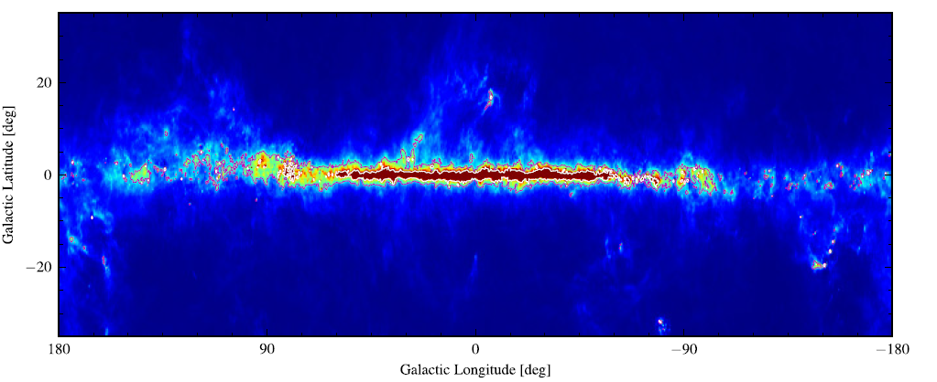
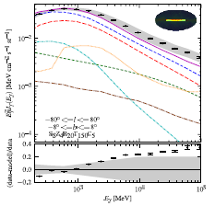
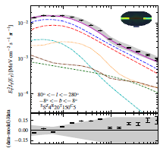
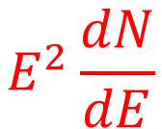
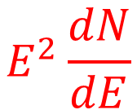
GeV弥散伽玛：检验了该能区的扩散传播理论
Fermi-LAT：
GeV弥散伽马
空间分布：
集中在银盘
$$E^{2}\frac{dN}{dE}$$
$$E^{2}\frac{dN}{dE}$$
Ackermann,ApJ,2012,750,3
Notes:
来自于Fermi-LAT的GeV弥散伽马观测结果较好的检验了该能区的扩散传播理论。
由于气体尘埃集中分布在银盘，弥散伽马的空间分布也集中在银盘上。
测量的能谱是黑点，模型的预期时紫色的线，可以看出，有些超出的成分还有待理解。

Slide 18
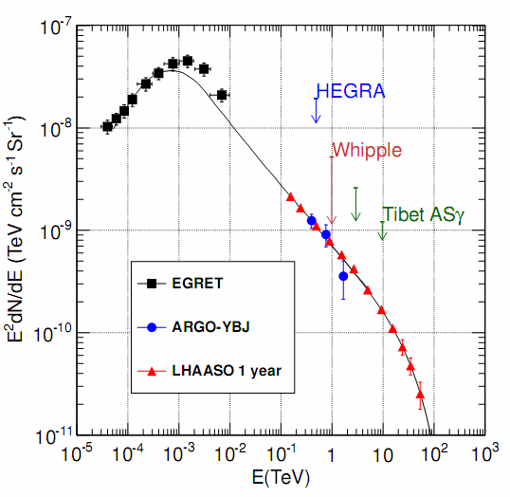
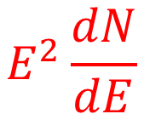
LHAASO测量：100TeV能区银盘弥散伽马射线
100TeV能区的观测尚是空白
$$E^{2}\frac{dN}{dE}$$
确定PeV宇宙线在银河系内的{空间,能量}分布
对此能区的新物理研究也很重要
Notes:
MILAGRO和ARGO在TeV能区开展了观测，误差海较大。
100TeV能区还是个空白，通过LHAASO的测量，我们将知道PeV宇宙线在银河系的分布。
对于这个能区的新物理研究也非常重要。

Slide 19
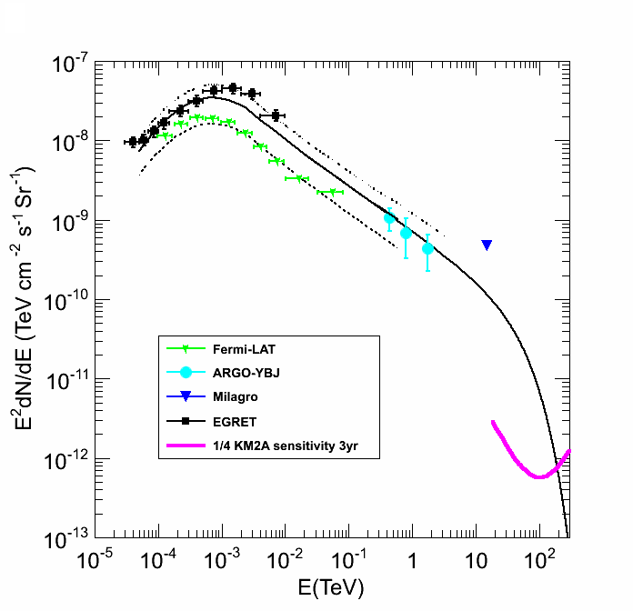

LHAASO测量：100TeV能区银盘弥散伽马射线
100TeV能区的观测尚是空白
$$E^{2}\frac{dN}{dE}$$
GeV
TeV-10TeV
几十MeV
确定PeV宇宙线在银河系内的{空间,能量}分布
MILAGRO
ARGO-YBJ
LHAASO
对此能区的新物理研究也很重要
100TeV
Notes:
MILAGRO和ARGO在TeV能区开展了观测，误差海较大。
100TeV能区还是个空白，通过LHAASO的测量，我们将知道PeV宇宙线在银河系的分布。
对于这个能区的新物理研究也非常重要。

Slide 20
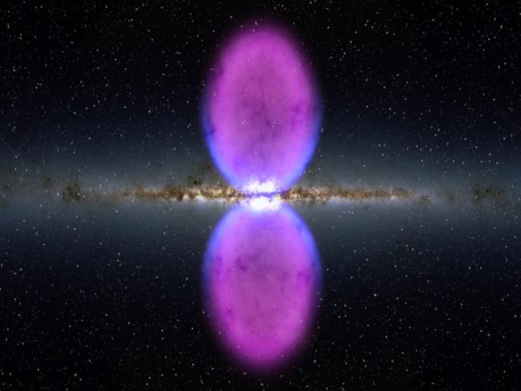
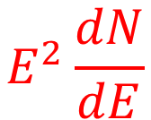
银河系巨大的GeV伽马射线泡泡：Fermi Bubbles
10³⁷⁻³⁸尔格/秒
$$E^{2}\frac{dN}{dE}$$
HAWC（2016）
Fermi-LAT（2014）
2010年
100TeV
自电子还是来自宇宙线，或是两者的混合？
Notes:
银心在历史上可能更为活跃早有许多其他的证据。
2010年发现的银盘上下对称的巨大伽玛射线泡泡，应该与银心活跃历史有关。这两个泡泡的尺寸与银河系大小相当。
2014年，Fermi-LAT证实了这个发现，能谱测量精度提高，发现在100GeV变陡。这个泡泡里的伽玛来自电子还是来自宇宙线，或是两者的混合？回答这个问题需要更高能量的测量。
2016年，HAWC实验首次公布了初步测量的结果，受限于灵敏度，没有测到伽玛射线，只得到了上限。

Slide 21
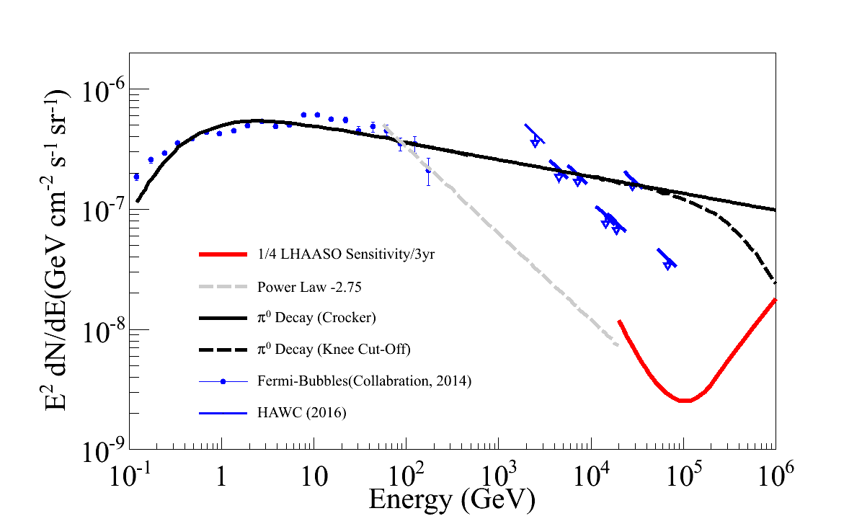

LHAASO观测：Fermi-Bubbles 的高能辐射
$$E^{2}\frac{dN}{dE}$$
在100 TeV 能区， ¼ LHAASO 灵敏度比HAWC提高了一个量级以上。
100TeV
Notes:
我们将在100TeV能区以10倍于HAWC的灵敏度进行研究。LHAASO的灵敏度曲线与低能能谱的延伸基本重合，有望探测到费米泡泡。即便探测不到，也会给出最严格的上限。

Slide 22
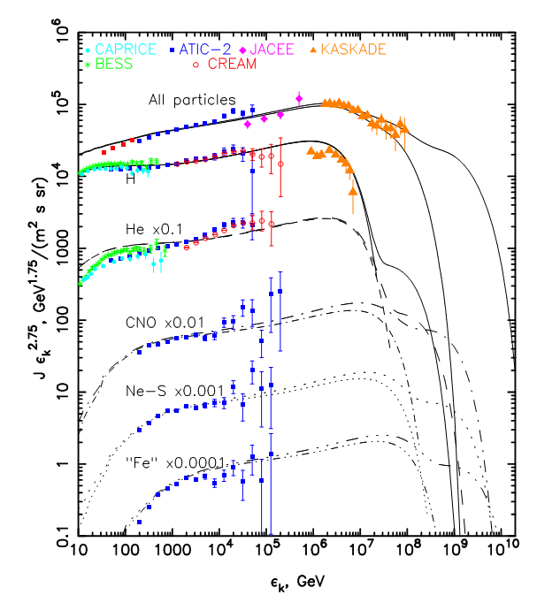
宇宙线物理
宇宙线能谱精细结构的测量
精确地求出质子，氦，以及铁等重核能谱，并同时分别精确地求出他们能谱的拐折位置，并判断他们能谱的拐折到底是 Z 依赖，或 A依赖，或都不依赖等等
研究膝区的形成机制
Notes:
耦合在一起

Slide 23
100TeV 至 10PeV宇宙线能谱测量
WCDA
  芯位重建: 3m
  方向重建: 0.3°
  芯区粒子数
KM2A
  Total Muon number
WFCTA
  SIZE (total PE in image)
  Width, Length
  簇射方向到像的质心的角距离
WFCTA指向
  天顶角：28°-- 35°

Slide 24
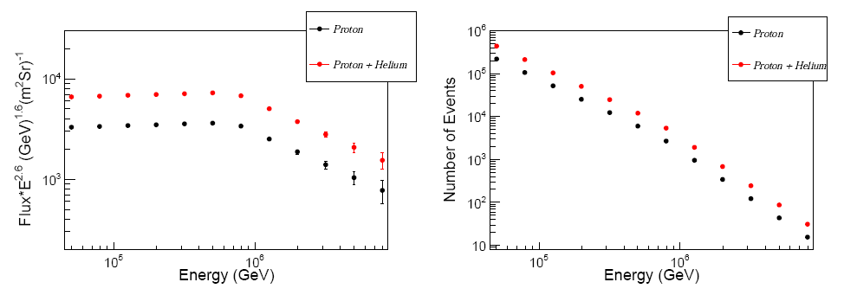
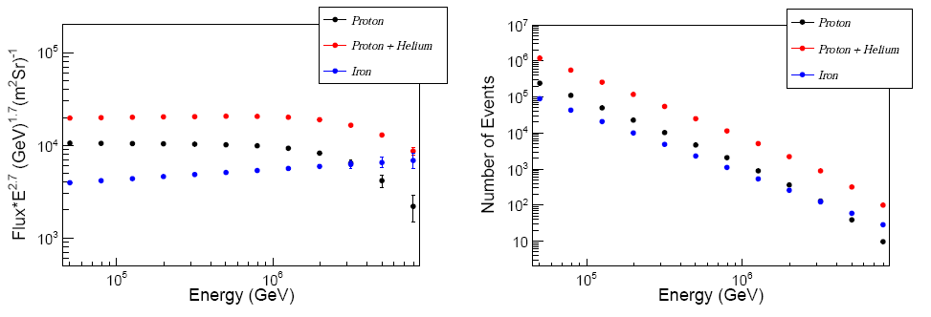
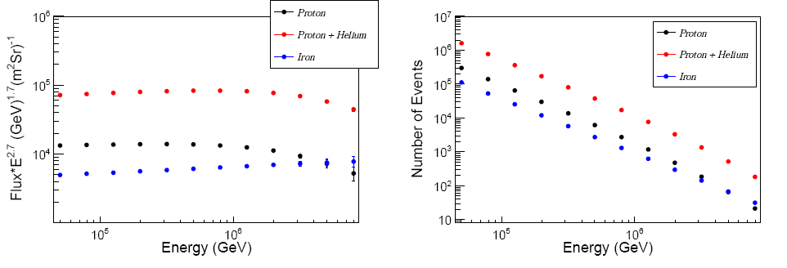
100TeV 至 10PeV宇宙线能谱测量预期
ARGO-WFCTA model
Horandel model
H4A model

Slide 25
10PeV 至100PeV能谱测量
Energy resolution
  <20% (Rp<100m)
  <25%(Rp<200m)
  ~30%(Rp<300m)
KM2A:
  方向及芯位重建
  Muon数目
  电磁粒子数目
WFCTA:
  簇射方向到像的质心的角距离
  Npe:契伦科夫像中的光电子数
WFCTA指向
  天顶角：45°
  方位角：0~360°
通过KM2A和WFCTA的联合观测可以获得铁核能谱。在100PeV处每年能获得100个好事例（87%纯度）

Slide 26
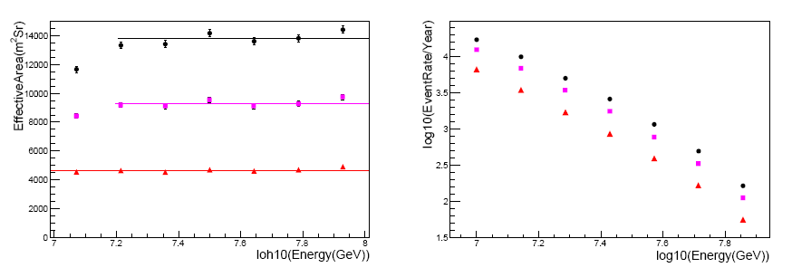
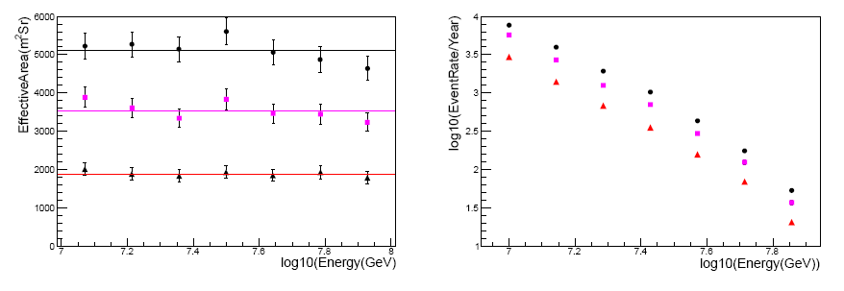
有效面积及事例率
15% duty cycle
50m<Rp<250m
50m<Rp<230m
50m<Rp<200m
All particle
100 irons
15% duty cycle
Iron
通过KM2A和WFCTA的联合观测可以获得铁核能谱。在100PeV处每年能获得100个好事例（87%纯度）

Slide 27
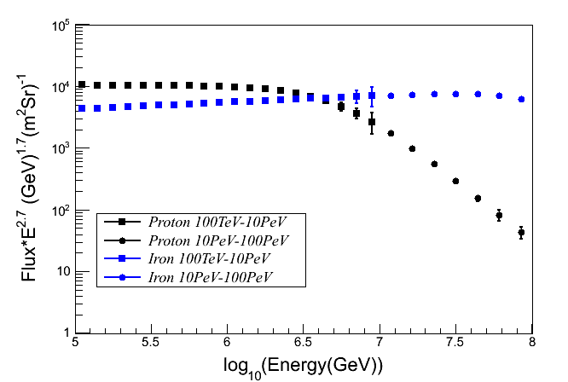
预期“膝区”宇宙线能谱
LHAASO 5年测量
100TeV
PeV
10PeV
100PeV

Slide 28

精确测量高达10PeV能区2D宇宙线各向异性
15TeV
LHAASO 1KM²
1年
精度2∙10⁻⁴
ASγ
36900M²
15年
精度3∙10⁻⁴
50TeV
100TeV
为银河宇宙线起源和传播做重要贡献
300TeV
1PeV

Slide 29

LHAASO对各向异性的测量预期
LHAASO
1）首次测量10PeV的各向异性，一年统计误差2∙10⁻³
2）首次几十TeV重核的各向异性，一年精度4∙10⁻⁵

Slide 30


新物理
LHAASO测量：100TeV能区的高能电子
与“悟空”探测能区衔接，测量>10TeV电子谱
电子、伽玛超出可用于间接探索暗物质粒子，与锦屏直接探测方法互补
（间接探测：探测暗物质湮灭、衰变产物的超出）
流强
$$E^{3}\frac{dN}{dE}$$
悟空能区
能量
LHAASO
GeV-10TeV
大于10TeV

Slide 31


LHAASO对GRB的观测预期
Expected angular resolution of the WCDA for internal events and Nfit > 20

Slide 32

观测100GeV伽马暴，研究洛伦兹不变性破缺
Fermi卫星观测到1个30GeV的伽马
LHAASO：
~500个大于100GeV的伽马!
LHAASO对类似GRB090510的GRB的观测预期。

Slide 33

LHAASO测量： Antiproton-to-proton ratio
the search for anti-matter Universe
LHAASO的预期（进行中）

Slide 34

LHAASO测量： Extragalactic Background Light
Fitting results of the EBL intensities with simulated LHAASO spectra of 45 blazars, compared with the input EBL model [151]. We also show the constraints with the current blazar
data as derived in [145] for comparison.

Slide 35

交叉学科
LHAASO通过日影对太阳CME事件的预报能力
LHAASO-WCDA实验（上）和LHAASO-KM2A实验（下）预期对2003年11月20日的太阳CME事件传播期间日影观测结果。从左往右分别为CME发生的第0,1,2,3天。

Slide 36

LHAASO大面积、全天候、多种设备观测
提供大统计量数据
LHAASO-WCDA对低多重数宇宙线事例有效面积
大统计量的宇宙线事例率可以开展宇宙线调制等的研究
宇宙线调制与太阳活动的关系
月影与地磁场的关系
探测太阳高能宇宙线粒子
等等

Slide 37
1.研究月影与地磁场的关系
2.月影测电子能谱
3.近地雷暴电场对地面宇宙线的关系
…

Slide 38
总 结
LHAASO 大科学装置，大平台。很多的物理，共同的努力。
目前的物理分析准备工作比较初步，需要更多的细化。
结合多波段和理论研究，进一步的深挖掘。
谢 谢！

Slide 39

LHAASO的优势
单个实验覆盖空间和地面实验的能区（6个数量级）！
ARGO-YBJ
DAMPE
1⁰ Knee
ISS CREAM
AUGER
TA
LHAASO
Ankle
Notes:
在宇宙线测量方面，LHAASO将以单个实验覆盖空间和地面实验的能区！

Slide 40


LHASSO对SNRs的探测能力
SNRs

Slide 41
  几十TeV多成分各向异性的测量：
  研究宇宙线传播，各向异性起源
light nuclei(ln): H+He; Purity 80%, effective rate ~1000Hz
heavy nuclei(hn): Fe; Purity 70%, effective rate ~30Hz
LHAASO 1年2.6e7s
轻重成分的区分度0.8%%

Slide 42
  ¼阵列先期成果
月影
CRAB
各向异性
能谱
天图？

Slide 43


